Slide 1
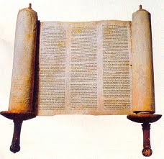

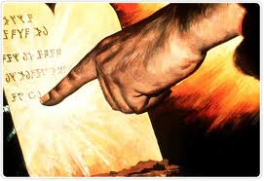
LAS DOS LEYES n°.1

Slide 2
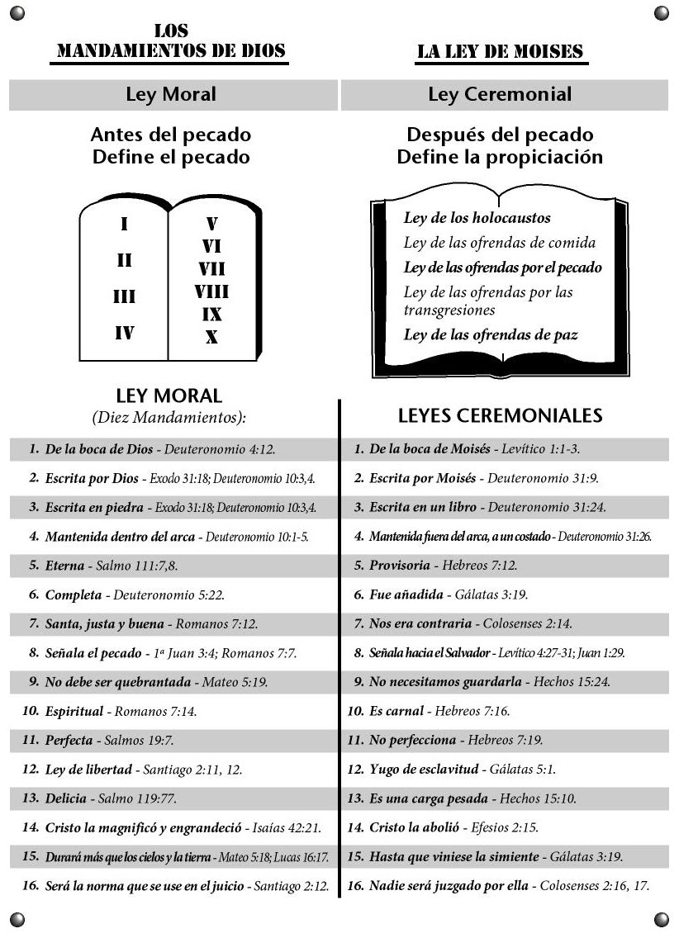

Slide 3
Introducción
Antes del pecado
Dios ordena: “Del árbol del conocimiento del bien y del mal NO COMERAS” (Gén.2:17).
Cuando Adán pecó:
Desobedeció el decimo Mandamiento: codició lo que no le pertenecía (Exo.20 17).
Desobedecía el primer Mandamiento, colocó a Satanás como su dios (Exo.20:3).
Después del pecado
Para salvar al hombre de la muerte, Dios hizo lo siguiente:
Dios el Eterno hizo al hombre y a esposa túnicas de pieles, y los vistió (Gén.3:21).
El cordero sacrificado para utilizar la piel, representaba a Cristo, que murió por su pecado (Juan 1:29).

Slide 4
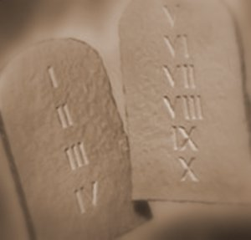

Desobedeció el octavo Mandamiento, robó lo que Dios se había reservado para Él (Exo.20:15).
Los diez Mandamientos estaban incluidos en la orden: “Pero del árbol del conocimiento del bien y del mal no comerás”, por tanto, al desobedecer estos Mandamientos, estaba desobedeciendo todos los diez (Lea Santiago 2:10-11).

Slide 5
Seguidamente estableceremos una comparación entre las dos leyes según lo dice la S. Biblia
LEY MORAL
VS. LEY CEREMONIAL
1).Dada por Dios: Dt. 4: 12, 13.
Y habló Jehová con vosotros de en medio del fuego; oísteis la voz de sus palabras, mas a excepción de oír la voz, ninguna figura visteis. Y él os anunció su pacto, el cual os mandó poner por obra; los diez mandamientos, y los escribió en dos tablas de piedra.
Nota: Dios mismo la habló al pueblo, y después la escribió.
Dada por Moisés: Dt. 4: 44, 45.
Esta, pues, es la ley que Moisés puso delante de los hijos de Israel. Estos son los testimonios, los estatutos y los decretos que habló Moisés a los hijos de Israel cuando salieron de Egipto.
Nota: El texto dice que Moisés la hablo al pueblo.

Slide 6
2). Escrita por Dios:
Ex. 31:18.
Y dio a Moisés, cuando acabó de hablar con él en el monte de Sinaí, dos tablas del testimonio, tablas de piedra escritas con el dedo de Dios.
Escrita por Moisés: Deut.31:9.
Y escribió Moisés esta ley, y dióla á los sacerdotes, hijos de Leví, que llevaban el arca del pacto de Jehová, y á todos los ancianos de Israel.

Slide 7
3). Escritas en tablas de piedra:
Ex. 34: 28.
Y él continuó allí con Jehová cuarenta días y cuarenta noches. No comió pan y no bebió agua. Y él procedió a escribir sobre las tablas las palabras del pacto, las Diez Palabras.
Escrita en un libro:
Dt. 31: 24
Y aconteció que, tan pronto como Moisés hubo acabado de escribir las palabras de esta ley en un libro hasta dejarlas completas,

Slide 8
4). Colocada en el arca:
Dt. 10:4,5.
Y escribió en las tablas conforme a la primera escritura, los diez mandamientos que Jehová os había hablado en el monte de en medio del fuego, el día de la asamblea; y me las dio Jehová.
Y volví y descendí del monte, y puse las tablas en el arca que había hecho; y allí están, como Jehová me mandó
Colocada al lado del arca: Dt. 31: 25,26.
Mandó Moisés á los Levitas que llevaban el arca del pacto de Jehová, diciendo:
Tomad este libro de la ley, y ponedlo al lado del arca del pacto de Jehová vuestro Dios, y esté allí por testigo contra ti.

Slide 9
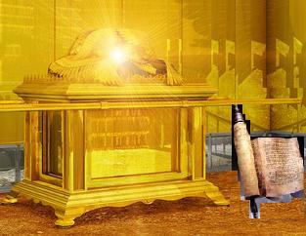
Mientras que la ley escrita por Moisés en un Libro, la cual finalizaba cuando Cristo muriera en la crus, fue colocada al lado del Arca.
Los diez Mandamientos escritos por Dios en dos tablas de piedra, sobre la cual seremos juzgados (San.2:12),fueron colocados dentro del Arca, (Lea Apoc.11:19)

Slide 10
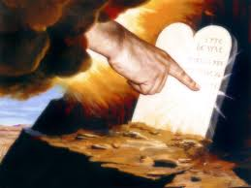
5). Es llamada ley de Dios: Rom. 8:7.
Por cuanto los designios de la carne son enemistad contra Dios; porque no se sujetan a la ley de Dios, ni tampoco pueden.
Es llamada ley de Moisés:
Hech. 15: 5.
Pero algunos de la secta de los fariseos, que habían creído, se levantaron diciendo: Es necesario circuncidarlos, y mandarles que guarden la ley de Moisés.

Slide 11
6). Es perfecta:
Sal. 19: 7,8.
La ley de Jehová es perfecta: convierte el alma; el testimonio de Jehová es fiel: hace sabio al sencillo.
8 Los mandamientos de Jehová son rectos: alegran el corazón; el precepto de Jehová es puro: alumbra los ojos.
No perfecciona ninguna cosa:
Heb. 7: 19
Porque nada perfeccionó la ley;

Slide 12
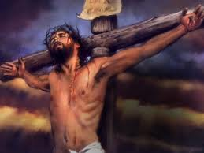
7). Es eterna:
Sal. 111: 7,8.
Fieles son todos sus mandamientos, Afirmados eternamente y para siempre, Hechos en verdad y en rectitud.
Luc. 16: 17. Empero más fácil cosa es pasar el cielo y la tierra, que frustrarse una tilde de la ley.
Nota: Eso representa la piedra en que fueron escritos, eternidad.
Fue abolida:
Efe. 2: 15.
Dirimiendo –aboliendo-en su carne las enemistades, la ley de los mandamientos en orden á ritos, para edificar en sí mismo los dos –pueblos, judíos y gentiles-en un nuevo hombre, haciendo la paz,

Slide 13
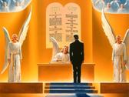
8). Es la norma de juicio:
Santiago. 2: 12.
Así hablad, y así haced, como los que habéis de ser juzgados por la ley de la libertad.
Rom. 2: 12 Porque todos los que sin ley han pecado, sin ley también perecerán; y todos los que bajo la ley han pecado, por la ley serán juzgados;
No juzga a nadie:
Col. 2: 14- 16.
Rayendo la cédula de los ritos que nos era contraria, que era contra nosotros, quitándola de en medio y enclavándola en la cruz; Y despojando los principados y las potestades, sacólos á la vergüenza en público, triunfando de ellos en sí mismo.
Por tanto, nadie os juzgue en comida, ó en bebida, ó en parte de día de fiesta, ó de nueva luna, ó de sábados-sábados ceremoniales, mas no se refiere a los sábados del reposo semanal.

Slide 14
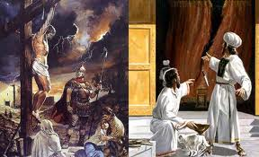
A la misma hora del sacrificio en el Templo, 3 pm, sucede lo siguiente:
Jesús expiró en la cruz.
La tierra tiembla
E l velo del templo se rasgó
El sacerdote deja caer el cuchillo,
Y el cordero inexplicablemente se suelta

Slide 15
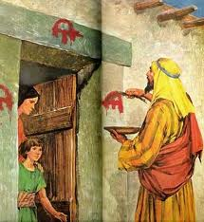
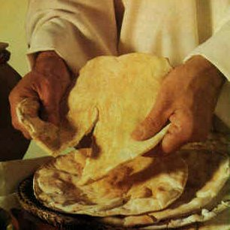
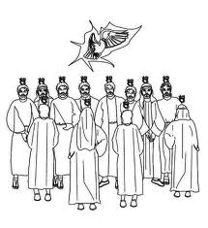
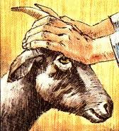
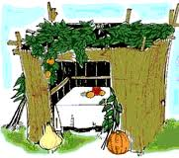
Días de fiesta.
Las ordenanzas ceremoniales incluían órdenes para la observancia de diversos días de fiesta:
la pascua,
la fiesta de los panes sin levadura,
el pentecostés,
el día de la expiación
y la fiesta de los tabernáculos
Todo esto está especificado en (Lev. 23 y 16:1-28).

Slide 16
9). Es una ley de libertad: Santiago. 2:12.
Así hablad y así haced, como los que habéis de ser juzgados por la ley de la libertad,
Es una ley de esclavitud:
Gal. 5: 3.
Y otra vez vuelvo á protestar á todo hombre que se circuncidare, que está obligado á hacer toda la ley-de Moisés.
Verso 1. Estad, pues, firmes en la libertad con que Cristo nos hizo libres, y no volváis otra vez á ser presos en el yugo de servidumbre.

Slide 17
LA LEY ABOLIDA EN LA CRUZ
  ¿Qué sucedió con el sistema de sacrificio cuando Cristo murió en la cruz?
  Dan. 9:26,27.
  Y después de las sesenta y dos semanas se quitará la vida al Mesías……Y en otra semana confirmará el pacto á muchos, y á la mitad de la semana hará cesar el sacrificio y la ofrenda
  Esta era la ley escrita por Moisés.

Slide 18
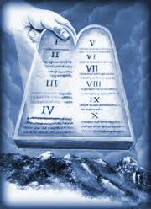
LA LEY ETERNA
  ¿Qué dice Jesús concerniente a la estabilidad de la ley moral?
  Mt 5: 18.
  Porque de cierto os digo que hasta que pasen el cielo y la tierra, ni una jota ni una tilde pasará de la ley, hasta que todo se haya cumplido.

Slide 19
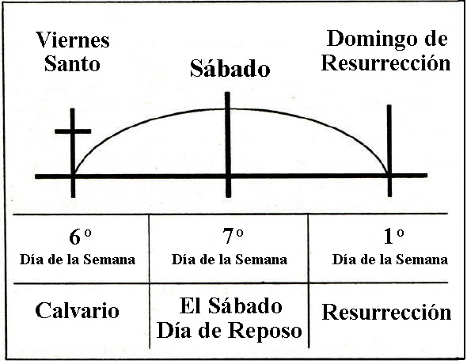
¿Qué otra evidencia tenemos de que Cristo no abolió el sábado en la crus?
El sexto día-viernes-murió y fue sepultado, reposó el “séptimo día-sábado en la tumba, y resucito el “primer día de la semana-domingo (Lea Luc.23:56 al 24:1).

Slide 20
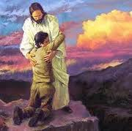
  ¿Cuándo aceptamos a Cristo anulamos la Ley?
  Rom. 3: 31.
  ¿Luego por la fe invalidamos la ley?
  En ninguna manera, sino que confirmamos la ley.

Slide 21
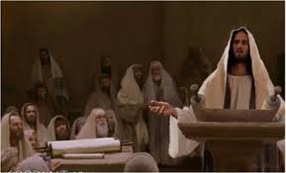
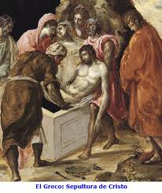
  ¿Qué profecías hablan de la perpetuidad de la ley de Dios?
  Isaías. 42: 21.
  Jehová se complació por amor de su justicia en magnificar la ley y engrandecerla.
  Cristo magnificó la “ley”, por precepto y ejemplo, demostrando que es sabia y justa.
Fue a la sinagoga conforme a su costumbre el sábado, y se levantó a leer (Luc.4:16).

Slide 22
  ¿Cual es la finalidad de la Ley?
  Romanos 10.4 dice:
  “Pues el fin de la Ley es Cristo, para justicia a todo aquel que cree”
  Debido a que este texto ha sido mal interpretado, trascribo lo que dice el (C.B.A).
  La palabra griega télos, “fin”, está aquí en una posición que realza su importancia. Esta afirmación ha sido interpretada de diversas maneras:
  1). que Cristo es la terminación de la ley;
  2). que Cristo es la meta o propósito de la ley (Gal.3:24); Allí dice: Así le ley fue nuestro tutor, para llevarnos a Cristo, para que seamos justificados por la fe.
  3).que Cristo es el cumplimiento de la ley (Mat.5:17); Allí dice: No penséis que he venido para abrogar la ley ó los profetas: no he venido para abrogar, sino á cumplir.
  4). que Cristo es la terminación de la ley como medio de salvación (Rom.6:14). Allí dice: Porque el pecado no se enseñoreará de vosotros; pues no estáis bajo la ley, sino bajo la gracia.

Slide 23
  La primera interpretación, “que Cristo es la terminación de la ley”; llamada antinomismo o antinomianismo,- como lo interpretan los Testigos de Jehová- es una perversión de las Escrituras, ya que (Rom.3:31). Dice: ¿Luego por la fe invalidamos la ley? En ninguna manera, sino que CONFIRMAMOS LA LEY.
  Además Cristo dice a los que lo han aceptado como su Salvador: “Si me amáis, guardad mis Mandamientos” (Juan 14:15). Note lo que Él dice: “mis Mandamientos”, los que Él habló al pueblo en el Sinaí, y escribió en las tablas de piedra, no los que escribió Moisés.

Slide 24
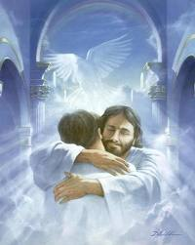
  Las otras tres interpretaciones son verdaderas, pero la última parece concordar mejor con el contexto de este versículo, que “Cristo es la terminación de la ley como medio de salvación”, pues Pablo está contrastando la forma como Dios justifica por la fe, con los intentos humanos de justificarse por medio de la obediencia a la ley.
La misión de la ley no es perdonar o salvar a los pecadores, sino mostrar el pecado y conducir a los pecadores a Cristo que “quita los pecados del mundo” (Juan 1.29).

Slide 25
Pablo se refiere al principio de ley en general y no a una ley en particular.- toda la ley, tanto la ley ceremonial, como la ley moral-. Por tanto, la tendencia de todo el razonamiento muestra que el apóstol Pablo está hablando de ley en sentido general.
Ambas leyes mostraban a Cristo como la solución para el pecado.
La Biblia versión Reina Valera 1990, en este texto de Rom.10:4, dice: “Porque la finalidad de la Ley es CONDUCIRNOS A CRISTO, para justificar a todo el que cree”.

Slide 26
Continúa diciendo el (C.B.A). Este versículo no implica que se podía lograr la justicia mediante la observancia de la ley en el tiempo del AT, y que con la venida de Cristo la fe sustituyó a la ley como un medio de alcanzar la justicia.
Desde la caída de Adán, Dios había revelado sólo un camino por el cual los hombres pueden ser salvos:
La fe en el Mesías venidero (Gen.3:15).

Slide 27
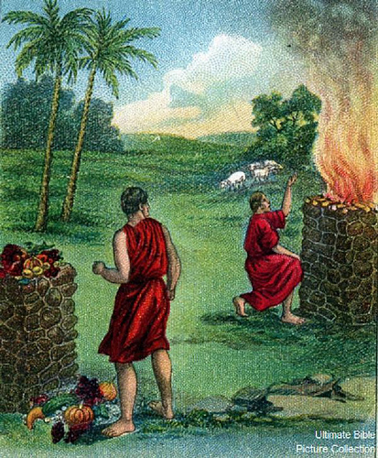
Caín rechazó el ofrecimiento de Cristo para salvarlo (Gen.4:3- 5), y en lugar de ofrecer un cordero como Dios lo exigía, presentó “frutos de la tierra”.
Abel al presentar en sacrificio un cordero, demostró fe en Cristo Heb.11:4.
Caín representa a aquellos que son expertos en cambiar lo que Dios dice, Y Abel, representa al remanente, que aun a costa de su vida, obedecen la Palabra de Dios.

Slide 28
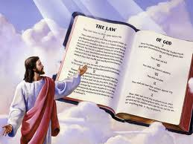
Cristo dice:”Nadie viene al Padre sino por mí” (Juan 14:6). No por guardar la Ley venimos al Padre, pero no podemos decir que amamos a Cristo o tenemos fe en Cristo si no guardamos la Ley (Lea por favor Juan 14.15; 1 Juan 2:3-4).
Este requisito existe desde que Adán peco en el Edén hasta la segunda venida de Cristo.

Slide 29
¿Cual debe ser la actitud de un cristiano hacia la Ley?
1 Juan 2:3-4.
“Y en esto sabemos que nosotros le conocemos, si guardamos SUS mandamientos. El que dice: Yo le conozco, y no guarda SUS mandamientos, el tal es mentiroso, y la verdad no está en él”
Note que el apóstol San Juan escribió este libro más o menos en el año 95 d.C. Y él pone de presente la necesidad de que los seguidores de Cristo, den evidencias de su fe guardando los mandamientos que Dios proclamó y escribió en las tabla de piedra, no los de Moisés, ya que estos habían sido abolidos 64 años antes por Cristo en la cruz.

Slide 30
  ¿Cuando el apóstol San Juan escribe el ultimo libro de la Biblia, el Apocalipsis, más o menos en el año 96 d.C, qué pasaporte dice es INDISPENSABLE para entrar en la nueva Jerusalén?
  Ap. 22: 14.
  Bienaventurados los que guardan SUS mandamientos, para tener derecho al árbol de la vida, y poder entrar por las puertas en la ciudad.
  Nota: Algunos dicen: si, pero allí no dice que hay que guardar el sábado para entrar a la nueva Jerusalén, eso es cierto.

Slide 31
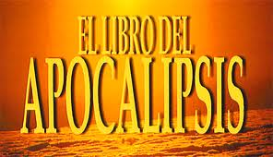
Pregunto: ¿Cuántos mandamientos son “sus” mandamientos?
¿A cuales mandamientos se refiere?
Allí tampoco dice: “No tendrás otros dioses fuera de mí”.
O “No matarás”, o “No cometerás adulterio”, o “No hurtarás”. Pregunto: ¿Sera que por que no mencionan, ya no están en vigencia? Lógicamente que no.

Slide 32
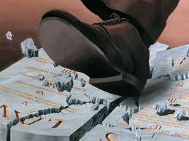
Por lo tanto, cuando Dios dice: “Si me amáis guardad mis Mandamiento” (Lea Juan 14:15,21), o “el que dice que está en Él, y no guarda sus Mandamientos, es un mentiroso, y la Verdad no está en él” (1 Juan 2:3-4), o como cuando dice (Santiago 2:12), que “habéis de ser juzgados por la Ley de la libertad". Se entiende que están hablando de todos los diez Mandamientos.
Todos estos detalles forman parte del plan de Satanás para “perseguir a la mujer que guarda los Mandamientos de Dios”, y que fueron profetizados muchos siglos antes en (Daniel 7:25).

Slide 33
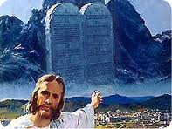
Como tampoco menciona específicamente ninguno de los otros nueve mandamientos, por tanto, al decir “SUS MANDAMIENTOS”, aquí, como en 1 Juan 2:3-4, se está refiriendo a todos los diez mandamientos escritos con el Dedo de Dios en dos tablas de piedra, que los podemos leer en (Éxodo 20:3-17).
So se está refiriendo solamente a ocho o nueve Mandamientos, se refiere a todos los diez.

Slide 34
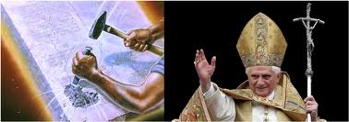
¿Quiénes participan en este complot contra la ley de Dios?
Apocalipsis 17:5.
Babilonia la grande, la madre de las rameras y de las abominaciones de la tierra.
Participan todas aquellas denominaciones religiosas que de una o de otra manera, han cambiado o mutilado la Santa Ley de Dios, como son la “madre” y las “hijas”, de “Babilonia”.

Slide 35
  ¿Qué es importante hoy para nosotros?
  1 Corintios. 7: 19.
  La circuncisión nada es, y la incircuncision nada es; sino la observancia de los mandamientos de Dios.
  Note que estas palabras las dice el mismo apóstol Pablo, autor del libro a los Colosenses Cap.2:14-16.
  Esto no quiere decir que la Biblia se contradice, de ninguna manera, lo que sucede es que, muchos se equivocan al interpretar mal este pasaje haciendo que se contradiga con otros textos de la Palabra de Dios.

Slide 36
¿Qué exige Dios de su iglesia hoy en pleno siglo XXl?
  Ap. 12: 17.
  Entonces el dragón se enfureció contra la mujer–la iglesia- ; y se fue a hacer guerra contra el remanente de la simiente de ella, LOS CUALES GUARDAN LOS MANDAMIENTOS DE DIOS, y tienen el testimonio de Jesucristo.
  14:12.
Aquí está la paciencia de los santos; aquí están los que guardan LOS mandamientos de Dios y la fe de Jesús.

Slide 37
La Biblia claramente dice que Dios siempre ha tenido una iglesia sobre la tierra la cual se diferencia de todas las demás denominaciones, por la obediencia a sus Mandamientos, así lo demuestra el Apocalipsis escrito para este tiempo.
La señal que lo diferencia especialmente es la observancia del sábado: Ezequiel 20:12, dice: Y les di también mis sábados que fuesen por SEÑAL entre mí y ellos, para que supiesen que yo soy Jehová que los santifico (Lea por favor el verso 20 Y Éxodo 31:13). Por tanto, los verdaderos Testigos de Jehová son los que guardan los Mandamientos de Dios basados en el amor a Cristo.

Slide 38
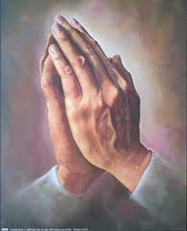
Al terminar este tema, tanto usted como yo, hemos entendido que la ley que fue clavada en la cruz fue la ley que escribió Moisés, y que la Ley moral escrita por Dios, sigue vigente y lo será por la eternidad, pues ella es la revelación del carácter de Dios (Lea Hebreos 13:8 y Santiago 1:17).
Mi oración es que Dios le bendiga, y que por su gracia podamos obedecer su Santa Ley. Amen.

